Slide 1




BIENVENUE
À L’ASSEMBLÉE GÉNÉRALE DE L’APEL
NOM DE L’ÉTABLISSEMENT
DATE

Slide 2
ORDRE DU JOUR
Mots d’accueil
Quelques mots sur le mouvement des Apel
L’activité de l’Apel de notre établissement
Les orientations de l’année
Rapport financier
Montant de la cotisation
Vote des délibérations statutaires
Elections des membres du conseil d’administration
2

Slide 3


ENSEMBLE, ENGAGÉS AU SEIN
DE NOTRE COMMUNAUTÉ ÉDUCATIVE
Bienvenue !
Prénom/nom, président
Prénom/nom, chef d’établissement
Prénom/nom, président de l’Apel départementale, membre de droit (ou son représentant)
Prénom/nom, fonction (autre membre de la communauté éducative, s’il y a lieu)
3

Slide 4




LE CONSEIL D’ADMINISTRATION
ET LES BENEVOLES DE VOTRE ETABLISSEMENT
Prénom/nom, fonction
Parent de XX en classe de...
XX en classe de...
Prénom/nom, fonction
Parent de XX en classe de...
XX en classe de...
Prénom/nom, fonction
Parent de XX en classe de...
XX en classe de...
Prénom/nom, fonction
Parent de XX en classe de...
XX en classe de... ...
4

Slide 5
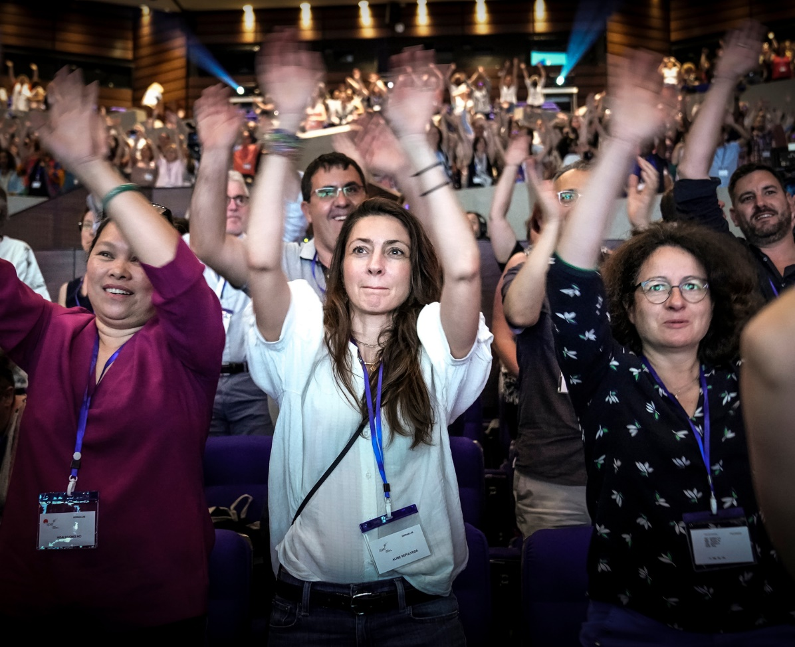
ENSEMBLE, AVEC VOUS,
POUR ACCOMPLIR LES 5 MISSIONS DE L’APEL
· Défendre la liberté d’enseignement et le libre choix de l’école, promouvoir le caractère propre de l’Enseignement catholique
· Représenter toutes les familles de l’établissement auprès de l’institution scolaire et des pouvoirs publics et de toutes les autorités civiles ou religieuses
· Apporter notre soutien à l’établissement et contribuer à son animation
· Participer au débat éducatif en relation avec les pouvoirs publics
· Soutenir les parents dans l’exercice de leur responsabilité de premiers éducateurs, à l’école et en famille
5

Slide 6
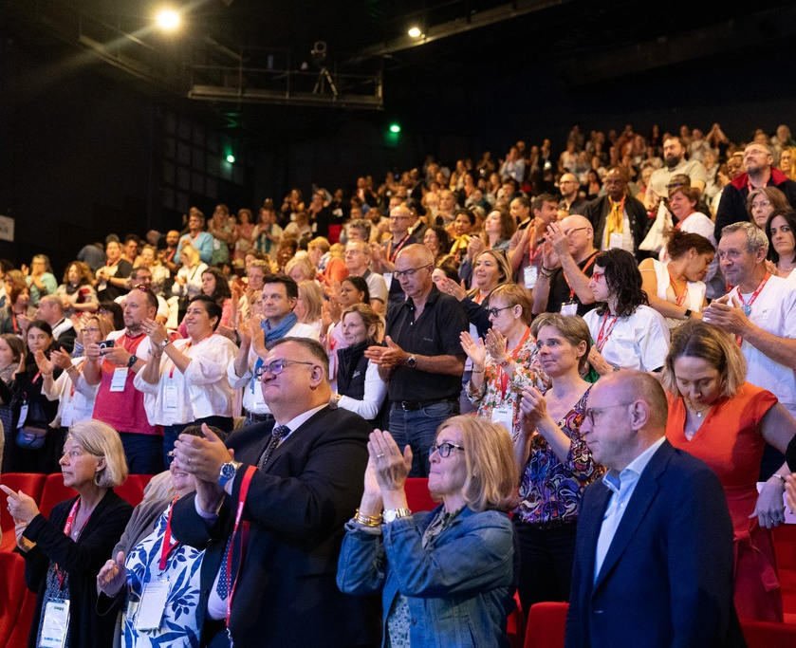
ENSEMBLE, AVEC VOUS,
DANS UN MOUVEMENT NATIONAL
QUI REUNIT PLUS D’1 MILLION DE PARENTS
· Nous nous engageons pour l'avenir de 2 millions d'enfants dont les parents ont librement choisi un établissement scolaire et son projet éducatif.
· La première Apel a été créée à Marseille en 1930, par des parents d'élèves désireux d'être associés à la vie des établissements scolaires de leurs enfants.
· Chaque jour, des milliers de bénévoles collaborent activement aux projets éducatifs des établissements.
6

Slide 7

Découvrez Famille & Education
Votre magazine, adressé chez vous par l’Apel
7

Slide 8

Découvrez la ligne d’écoute
de l’Apel
8

Slide 9






Restez informé !
Abonnez-vous à la newsletter de l’Apel !
L’Apel vous représente et vous accompagne tout au long de la scolarité de vos enfants
www.apel.fr
9

Slide 10
L’ACTIVITÉ DE NOTRE APEL
10

Slide 11
RAPPORT D’ACTIVITÉ
Activité XX (Insérer une photo)
Activité XX (Insérer une photo)
Activité XX (Insérer une photo)
11

Slide 12
RAPPORT FINANCIER
12

Slide 13
LES ORIENTATIONS
Projet A
Projet B
Projet C
13

Slide 14


LE MONTANT DE LA COTISATION
Vous avez versé votre cotisation, ou vous souhaitez le faire. C’est notre assemblée générale qui statue sur son montant. Voici à quoi elle sert :
Pour toutes les familles de l’Enseignement catholique
cofinancement de projets
actions avec les partenaires
rencontres et débats éducatifs
magazine Famille & Education, apel.fr et toute la communication du mouvement des Apel
ligne d’écoute et de soutien parental
Dans l’école de mes enfants
j’adhère,
je soutiens,
je m’engage !
animation de l’établissement (accueil des nouvelles familles, kermesse, marché de Noël, bal, concours de crèches...)
représentation des parents (conseil de classe, conseil d’établissement, Ogec)
VERSER LA COTISATION, C’EST DÉJÀ S’ENGAGER
Avec les bénévoles qui accompagnent les parents
parents correspondants, animateurs BDI Orientation
correspondants ICF, relations école & monde professionnel, école inclusive
Au soutien des parents élus
qui assurent le fonctionnement quotidien de l’association
qui me représentent dans le mouvement avec toutes les Apel
qui défendent la liberté d’enseignement et le libre choix de l’école auprès des pouvoirs publics locaux et nationaux
14

Slide 15
LE MONTANT DE LA COTISATION
pour l’année scolaire 2026 / 2027
Montant appelé en 2025 / 2026 | Montant proposé pour 2026 / 2027
xxxxxxx | xxxxxx
La cotisation est une et indivisible. Une seule adhésion est demandée par famille. Cependant, l’adhésion étant nominative, c’est le payeur qui est la personne reconnue comme adhérent et qui peut voter.
15

Slide 16
LE BUDGET DE L’ANNÉE À VENIR
XXXXX | XXXXX | XXXXX
xxxxxx | xxxxxxx | xxxxxx
xxxxxx | xxxxxxx | xxxxxxx
xxxxxx | xxxxxxx | xxxxxxx
xxxxxx | xxxxxxx | xxxxxx
16

Slide 17
LES DÉLIBÉRATIONS
 | Pour | Contre | Abstention
rapport financier | xxxxxxx | xxxxxx | xxxxxx
orientations | xxxxxxx | xxxxxxx | xxxxxx
montant de la cotisation | xxxxxxx | xxxxxxx | xxxxxx
budget prévisionnel | xxxxxxx | xxxxxx | xxxxxx
quitus au Conseil d’administration* | xxxxxxx | xxxxxxx | xxxxxxx
17

Slide 18

RENOUVELLEMENT
DU CONSEIL D’ADMINISTRATION
18

Slide 19
LES ÉLECTIONS
Sont candidats :
Prénom, Nom d’un candidat, Parent de Prénom, en classe de ...
Prénom, Nom d’un candidat, Parent de Prénom, en classe de ...
Prénom, Nom d’un candidat, Parent de Prénom, en classe de ...
Prénom, Nom d’un candidat, Parent de Prénom, en classe de ...
Prénom, Nom d’un candidat, Parent de Prénom, en classe de ...
19

Slide 20
LES RÉSULTATS
DES ÉLECTIONS
Sont élus et rejoignent le conseil d’administration
Merci et bienvenue !
20

Slide 21

NOUS VOUS REMERCIONS
DE VOTRE PRESENCE

Slide 22

VOUS POUVEZ ENRICHIR VOTRE ASSEMBLÉE GÉNÉRALE
AVEC UNE PROPOSITION DE VOTRE CHOIX
(cf. 3 exemples à suivre)
16

Slide 23



EXPOSITION « C’EST PAS JUSTE UN HANDICAP »
POUR L’ACCUEIL DES ENFANTS EN SITUATION
DE HANDICAP À L’ÉCOLE

Slide 24

RPE®
UNE RENCONTRE-PARENTS ECOLE
Insérer : Titre de la RPE®, animée par XX, animateur RPE®

Slide 25
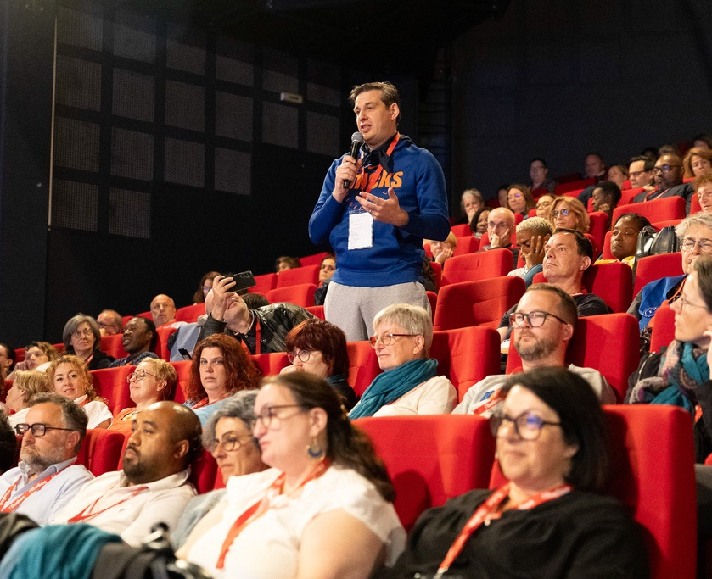
CONFÉRENCE
Insérer : Titre de la conférence, animée par XXX, titre

Slide 26




TEMPS CONVIVIAL
Votre Apel est joignable :
par téléphone 06[XX XX XX XX ]
par mail ....@...
Pour plus d'informations consultez le site
Apel.fr
Abonnez-vous à la newsletter de l’Apel !
Et en cas de question d'éducation, d'orientation, de problème à la maison, contacter la ligne d’écoute de l'Apel :
01 46 90 09 60

